Slide 1
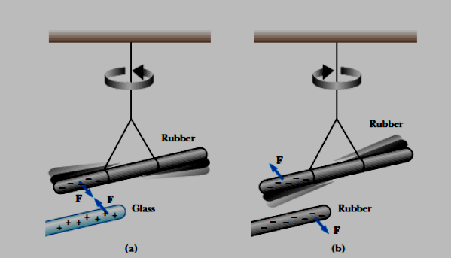
Electrostática
Carga eléctrica y estructura de la materia
En un sistema aislado la carga se conserva.
La carga está cuantizada.
La magnitud de la carga del electrón o del protón es la unidad natural de carga.
Conductores y aisladores

Slide 2

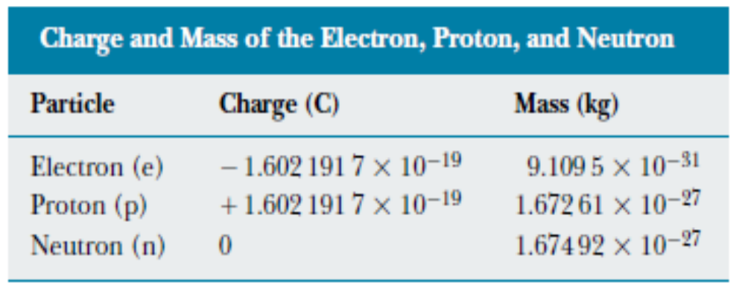
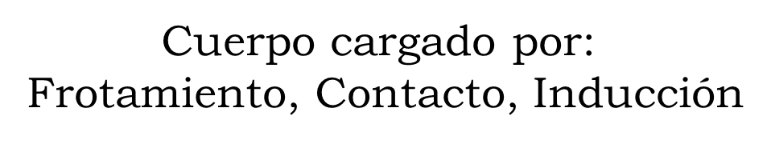
Partículas fundamentales

Slide 3
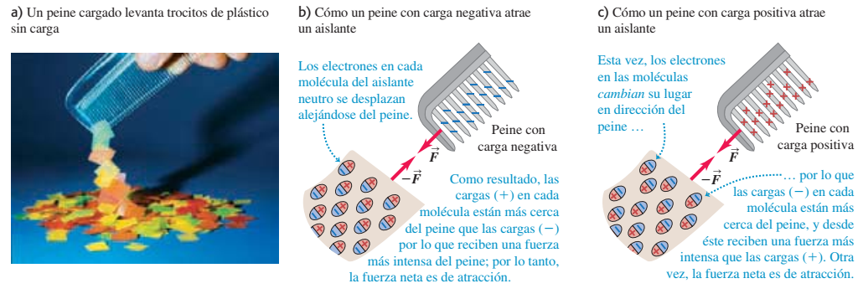

Slide 4
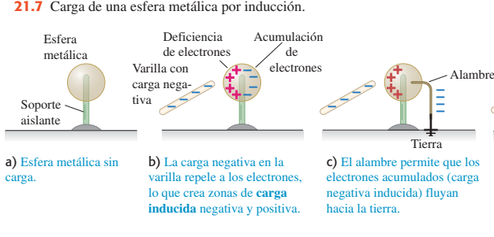
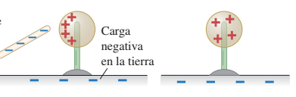
Cuerpo cargado por Inducción

Slide 5
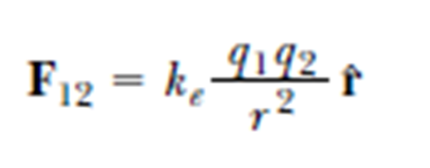



Ley de Coulomb(1785)
Dos o más partículas cargadas eléctricamente se atraen o se repelen con una fuerza cuyo valor es directamente proporcional al producto de las cargas e inversamente proporcional al cuadrado de la distancia que las separa
[Q]= C (coulomb)
1C= 6,3.10¹⁸ electrones

Slide 6
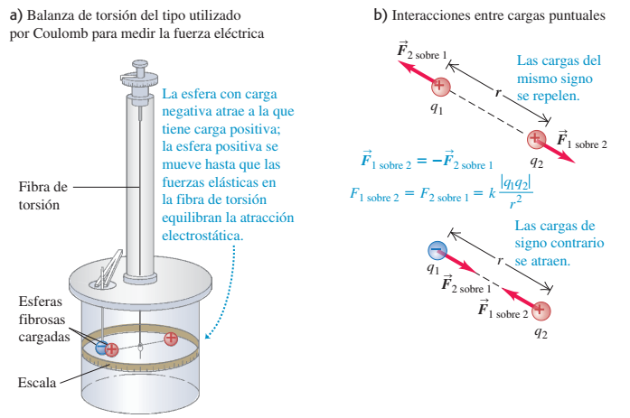

Slide 7
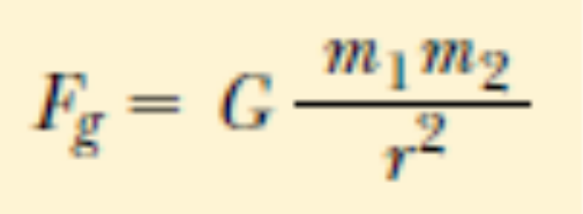
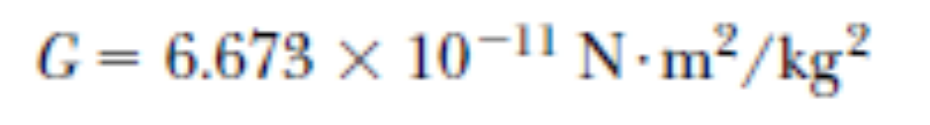
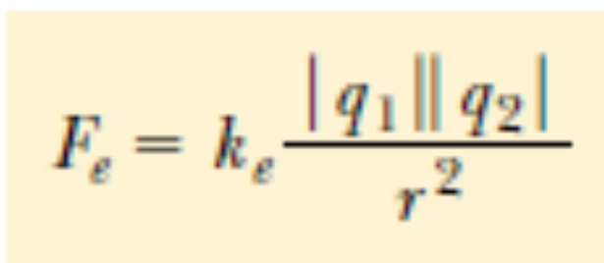
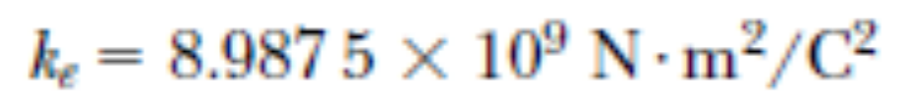
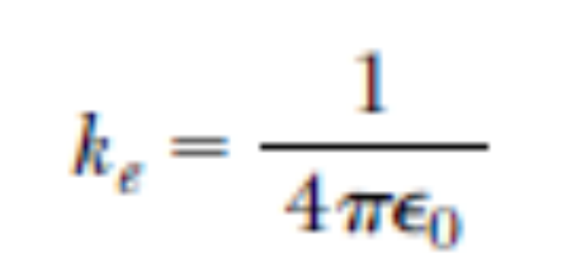
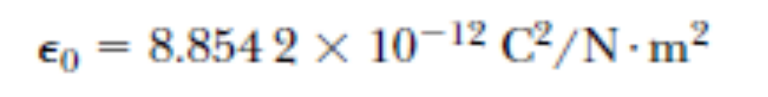
Comparación con la Fuerza Gravitatoria
Permitividad en el vacio

Slide 8
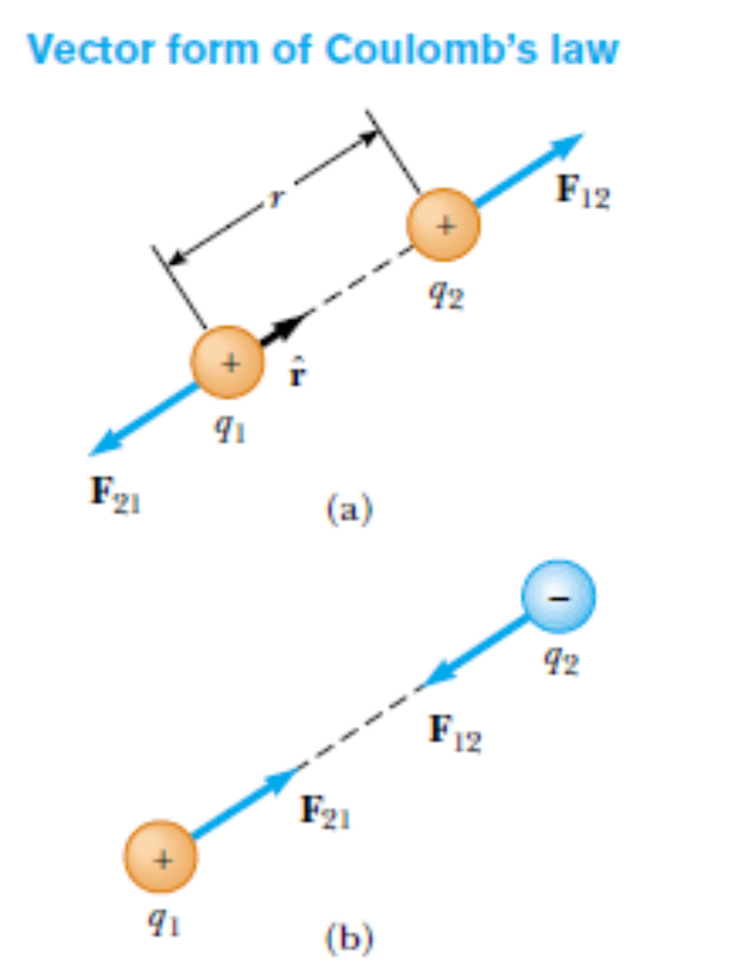
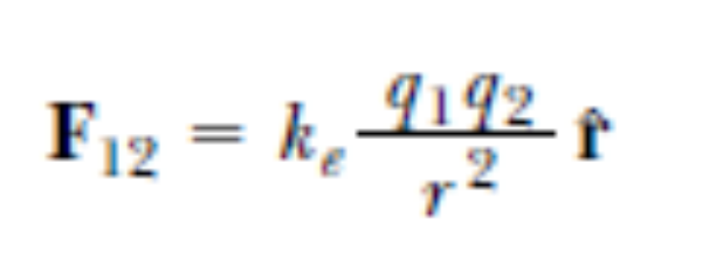
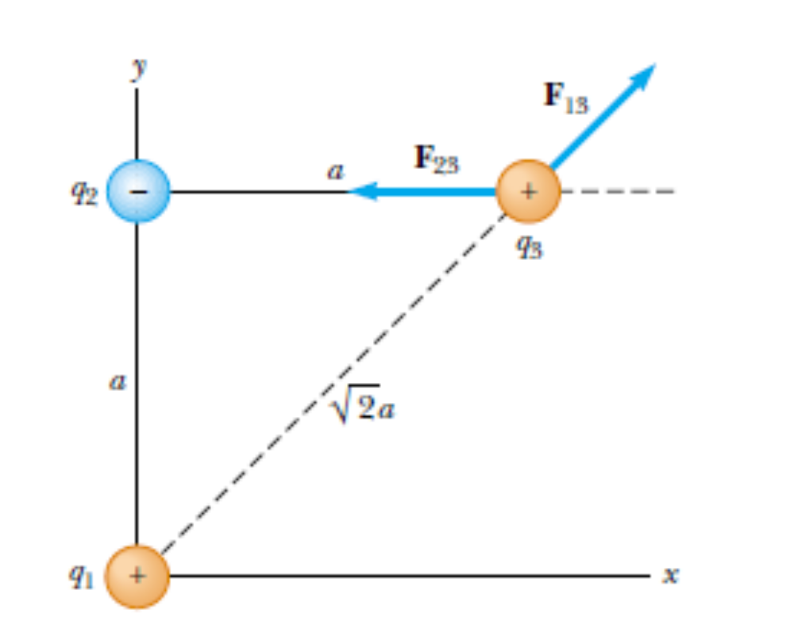
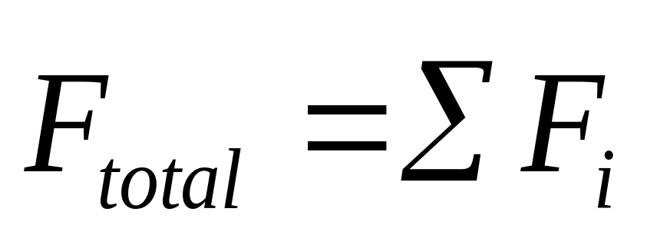
Superposición de fuerzas

Slide 9
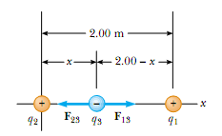
Resolución de problemas: Ley de Coulomb
1- A lo largo del eje X están localizadas tres cargas como indica el gráfico. Si q1= 15μC y q2= 6μC. ¿A qué distancia de q2 debo colocar la carga q3 de manera que la fuerza eléctrica sobre ella sea cero?

Slide 10
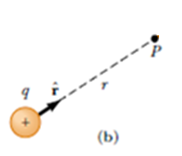
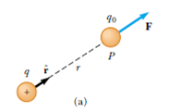
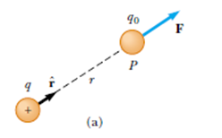

Campo eléctrico y fuerzas eléctricas
Dos cargas: Fuerza de atracción o de repulsión.
LEY DE COULOMB
Una carga: Modifica eléctricamente el espacio que la rodea.
¿Qué sucede en el punto P?
CAMPO ELECTRICO

Slide 11
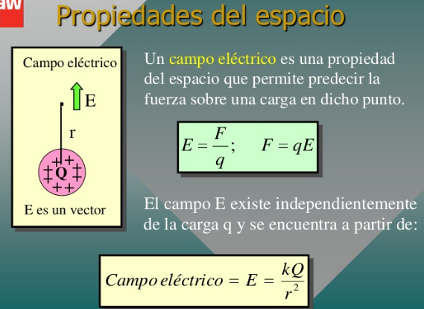

Slide 12
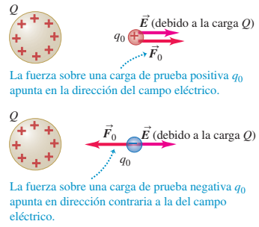

Campo eléctrico producido por una carga positiva

Slide 13
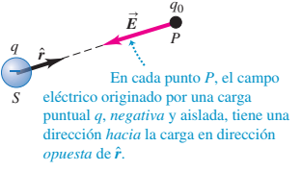


Campo eléctrico producido por una carga negativa
sentido
opuesto
si
luego

Slide 14
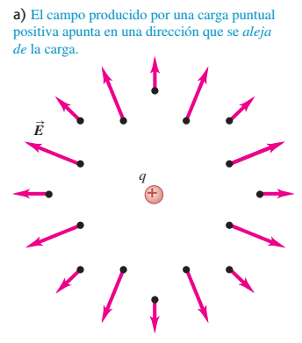
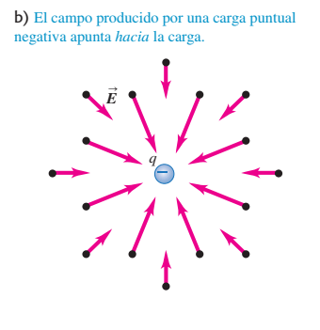

Slide 15
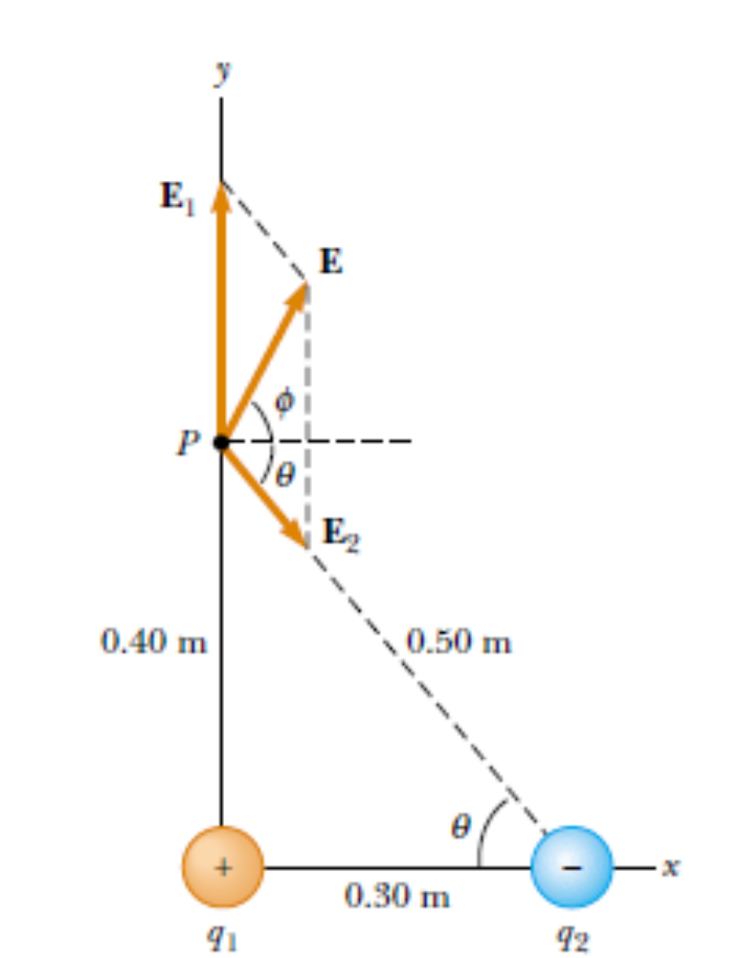
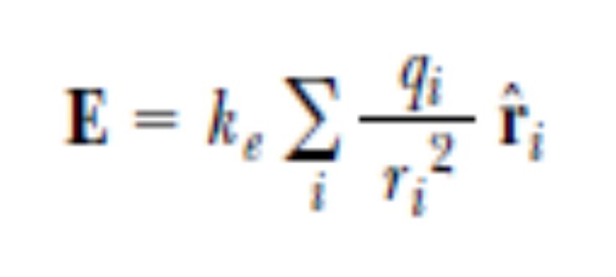
Distribución discreta de cargas

Slide 16
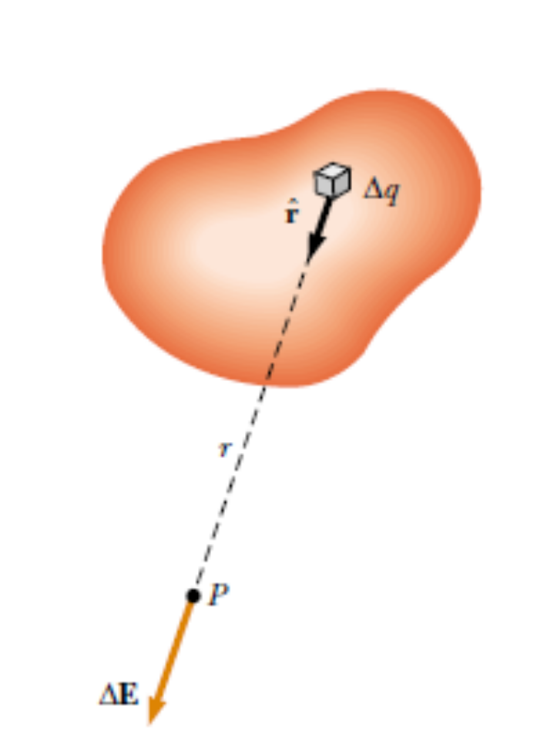
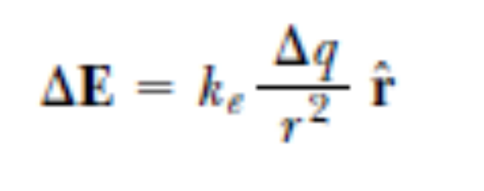
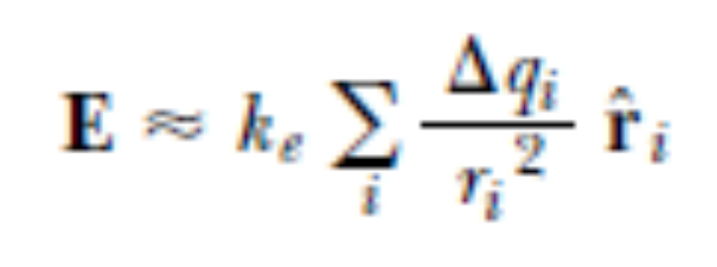
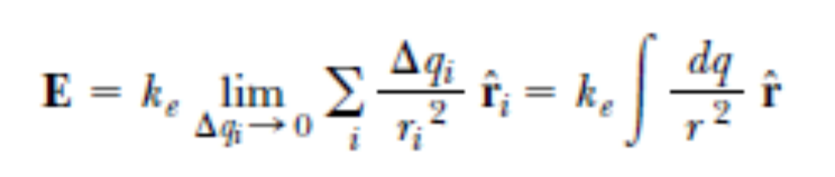
Distribución continua de cargas

Slide 17
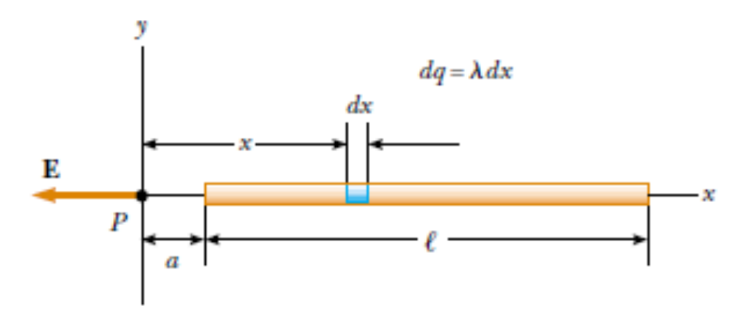
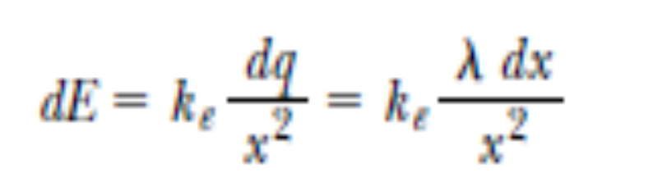
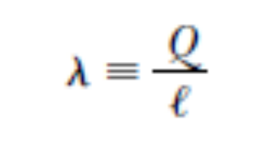
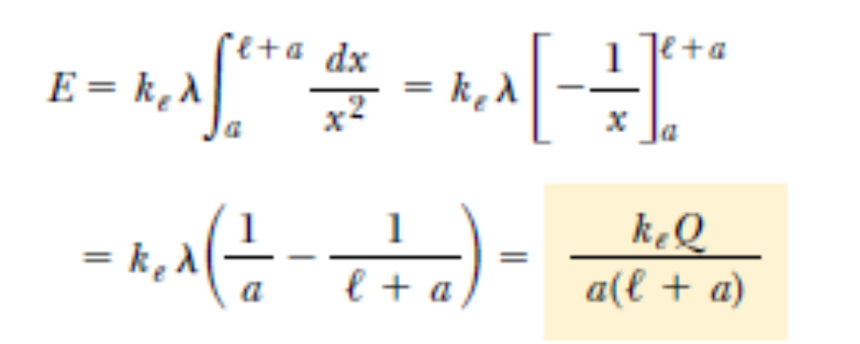
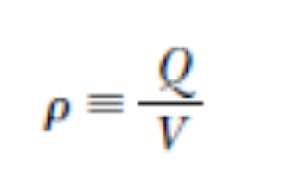
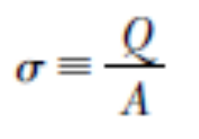
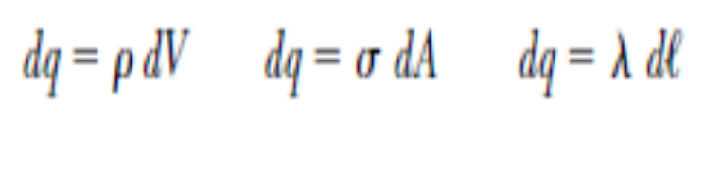
Ejemplo 1
Recordemos que:

Slide 18
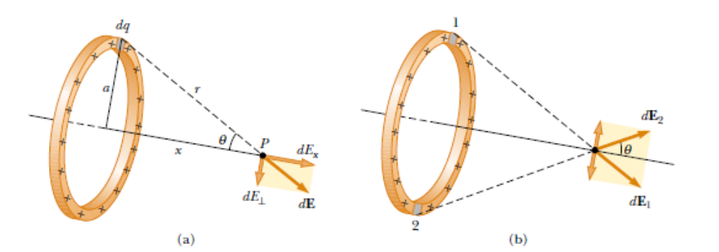
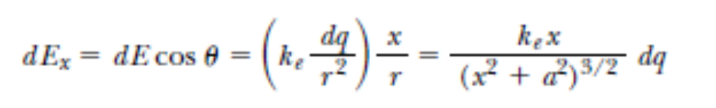
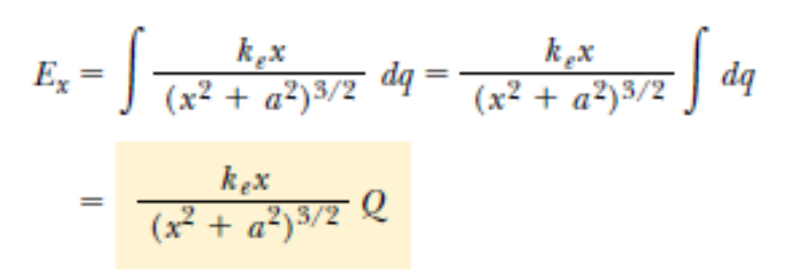
Ejemplo 2

Slide 19
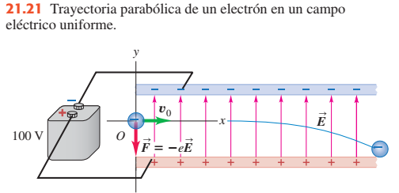

Slide 20
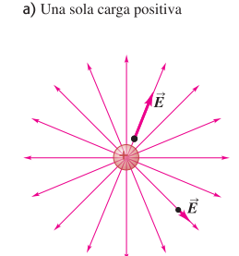
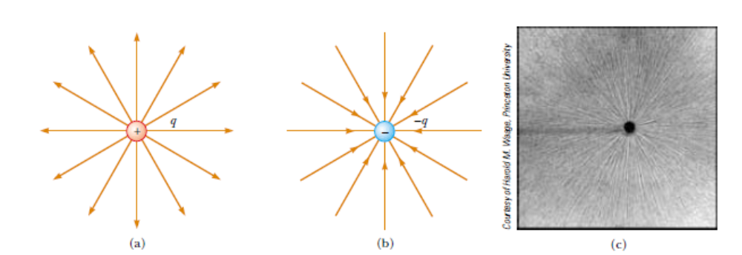
Líneas de campo
LÍNEAS DE CAMPO: son las trayectorias que seguiría una carga positiva, sometida a la influencia del campo, en una sucesión de caminos elementales, partiendo, en todos ellos, del reposo.

Slide 21
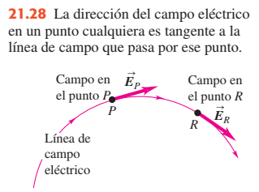

Slide 22
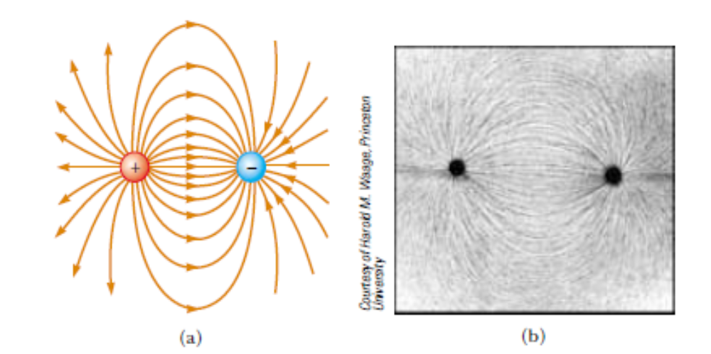

Slide 23
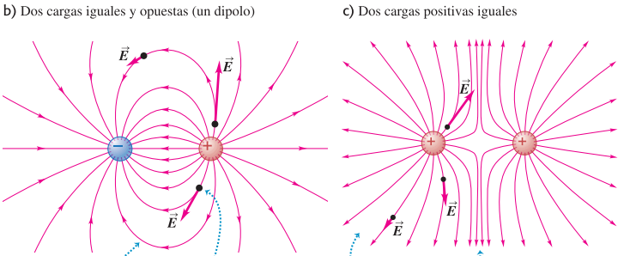

Slide 24
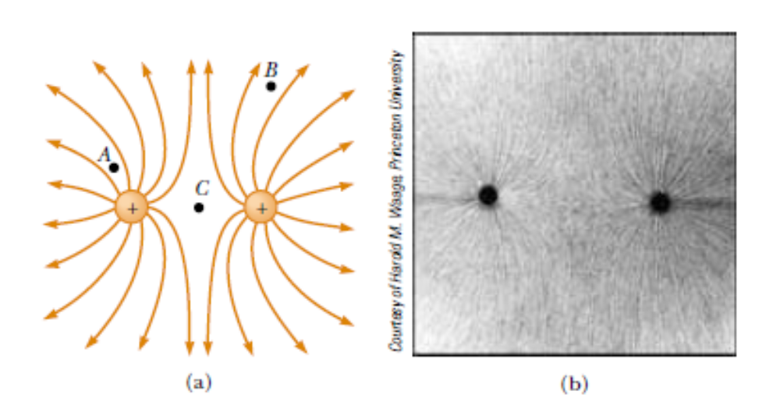

Slide 25

Cuando las cargas son diferentes

Slide 26



Placas paralelas

